Slide 1
История переселения семейских

Slide 2
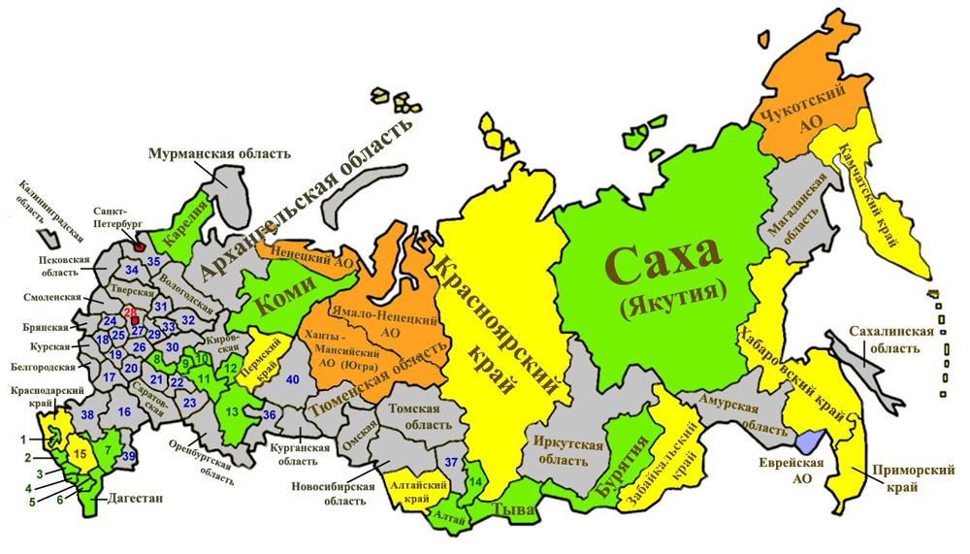

Slide 3
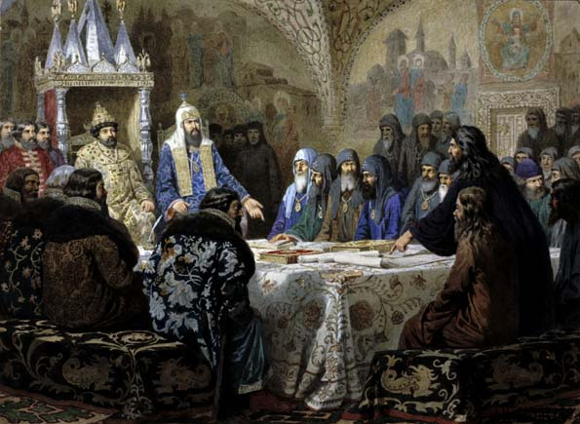
Царь Алексей Михайлович и Патриарх Никон – инициатор нововведений

Slide 4
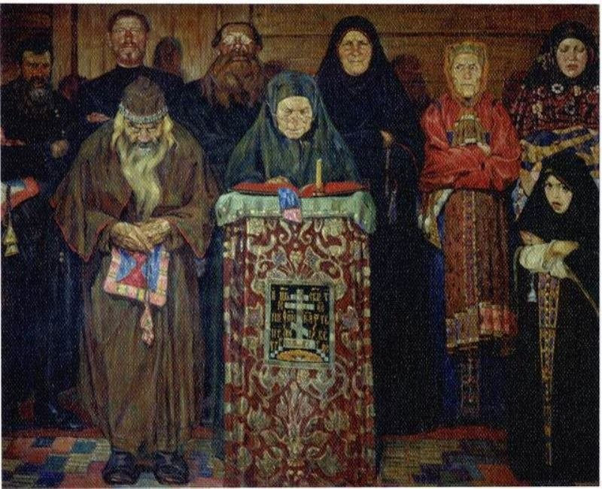

Slide 5
Протопоп Аввакум

Slide 6
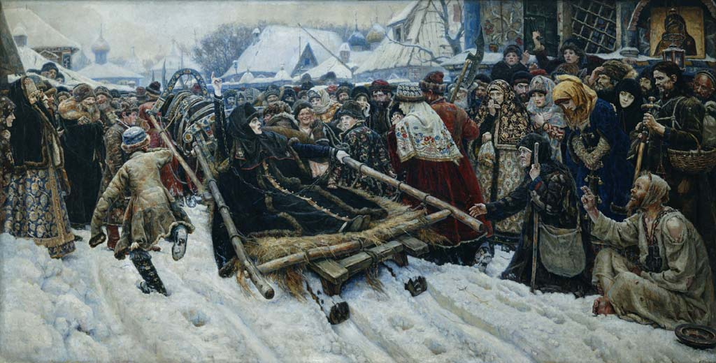
Боярыня Морозова

Slide 7
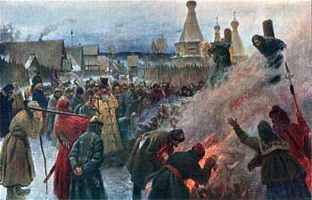
Сожение Аввакума

Slide 8
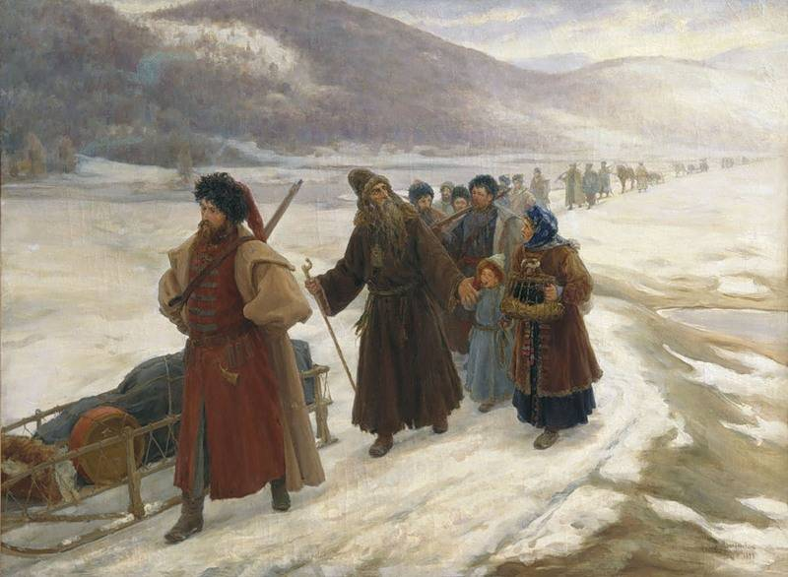
Из Верхотурья потянулись в неведомую Сибирь по старому Московскому тракту подводы, сани, повозки, телеги, груженные самым необходимым домашним скарбом, стариками, больными да малыми детьми
Горсточку русских сослали в дикую глушь за раскол…

Slide 9
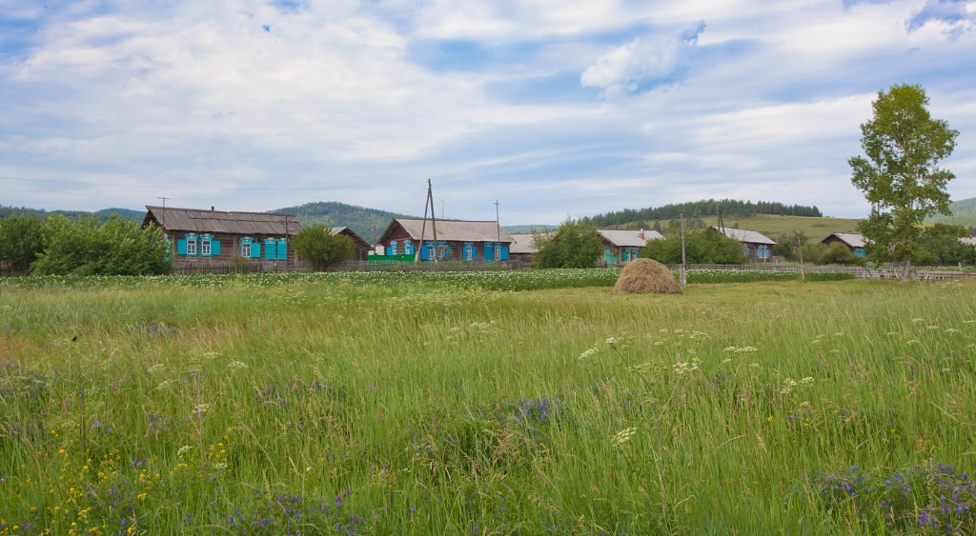

Slide 10
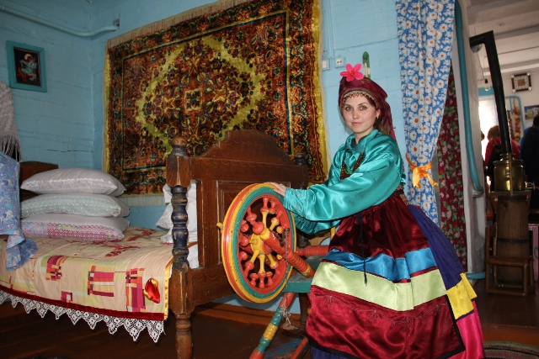

Slide 12
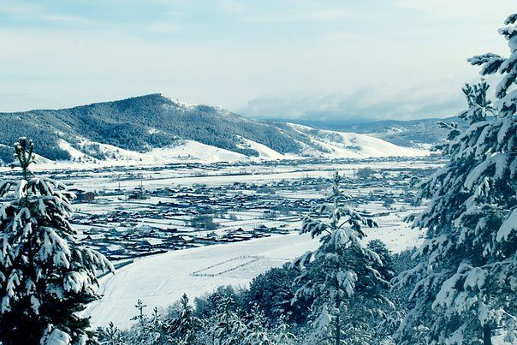
Спасибо за внимание!

